Slide 1
Продажи

Slide 2
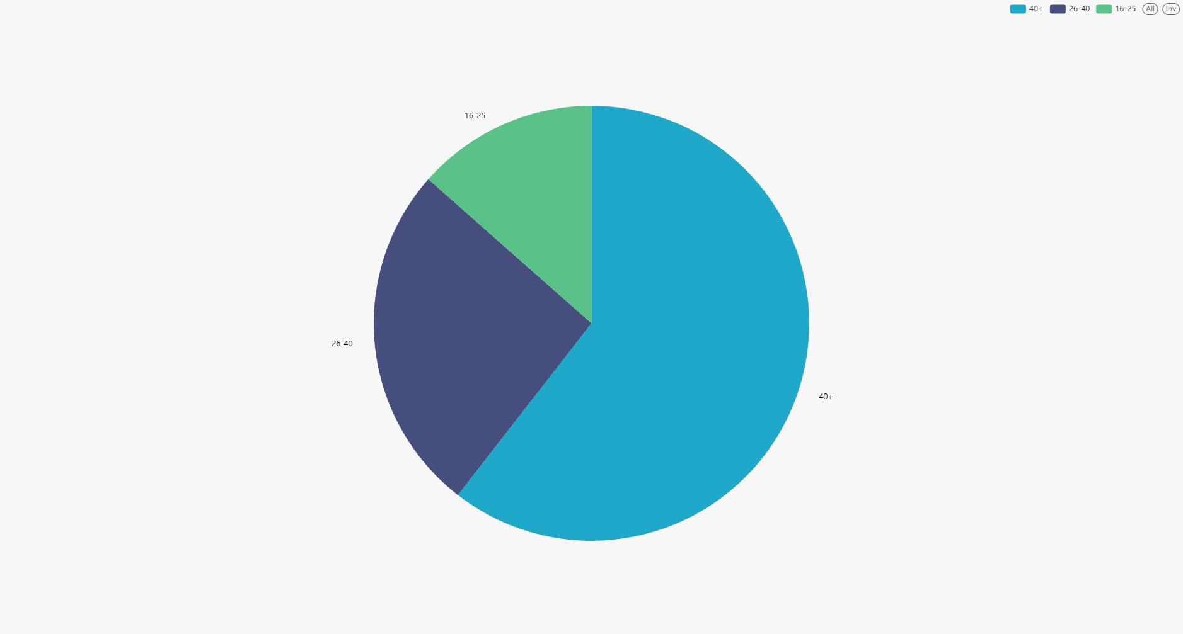
Возрастные группы
Покупатели возраста 16-25 лет составляют 13.48%, 26-40 лет 26.01%, 40+ лет 60.51% Из этого можно сделать вывод, что основной аудиторией являются взрослые.

Slide 3
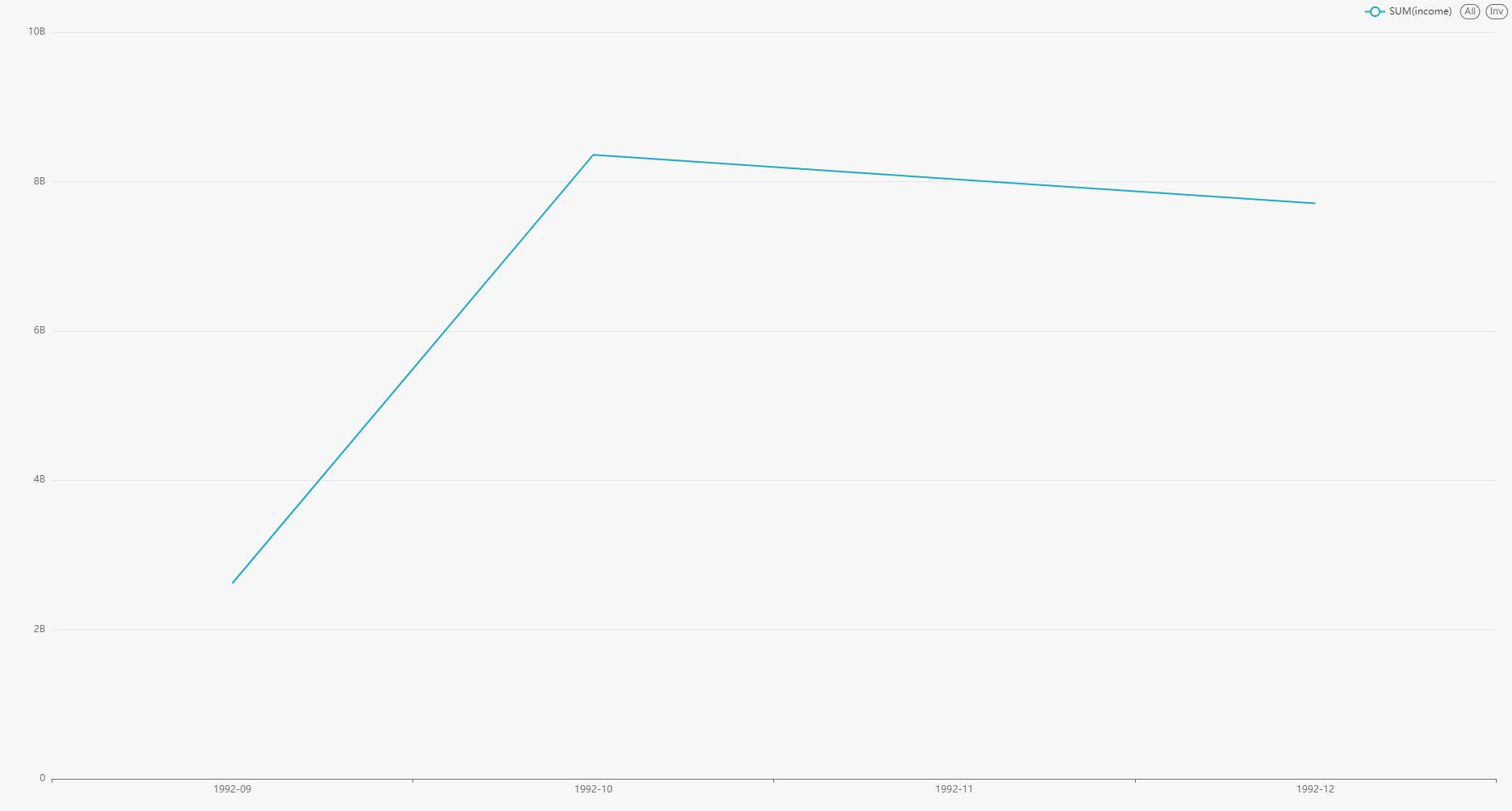
Выручка по месяцам
В октябре выручка выросла практически в 4 раза по сравнению с сентябрем. В ноябре и декабре наблюдалось небольшое падение.

Slide 4
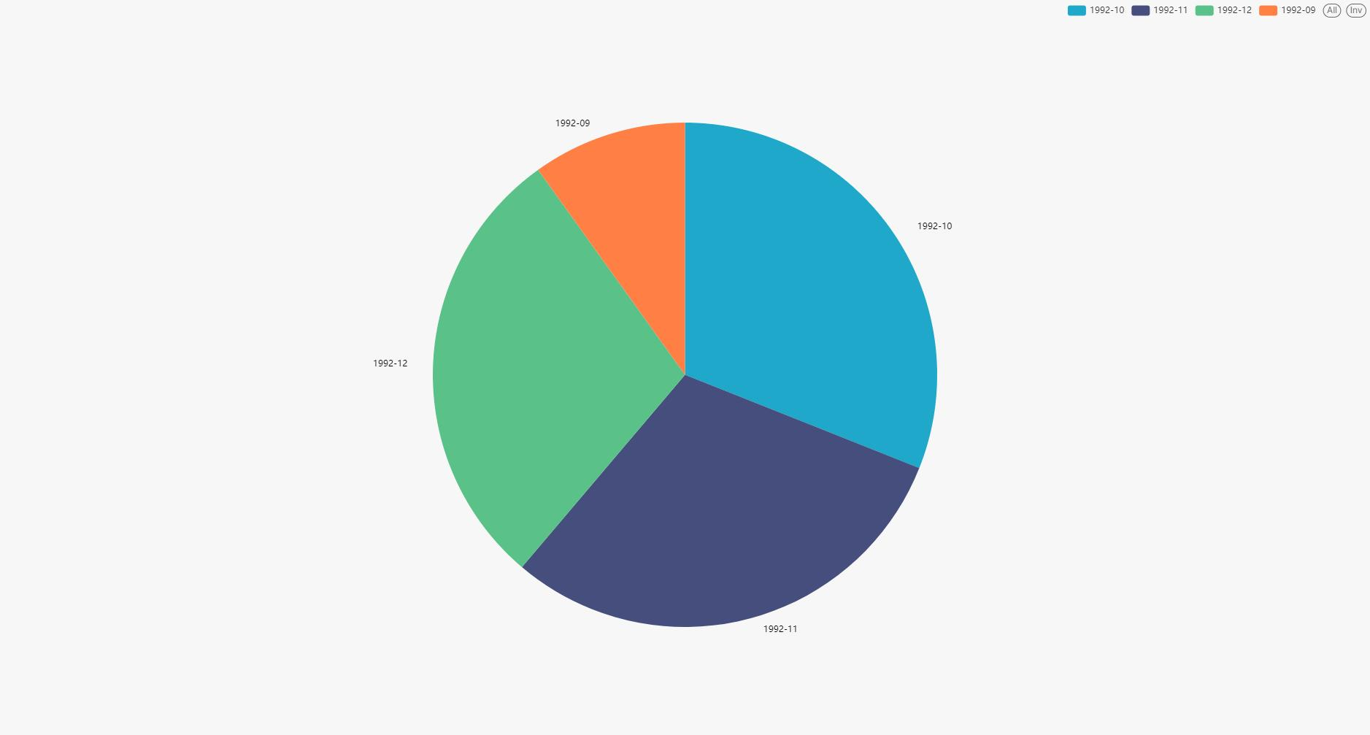
Количество покупателей по месяцам
В сентябре 105.000 покупателей, в октябре 331.000, в ноябре 321.000, в декабре 308.000.
Посмотрев на этот график и на график выручки по месяцам, можно сделать вывод, что выручка напрямую зависит от количества покупателей.

Slide 5
Топ-10 продавцов

Slide 6
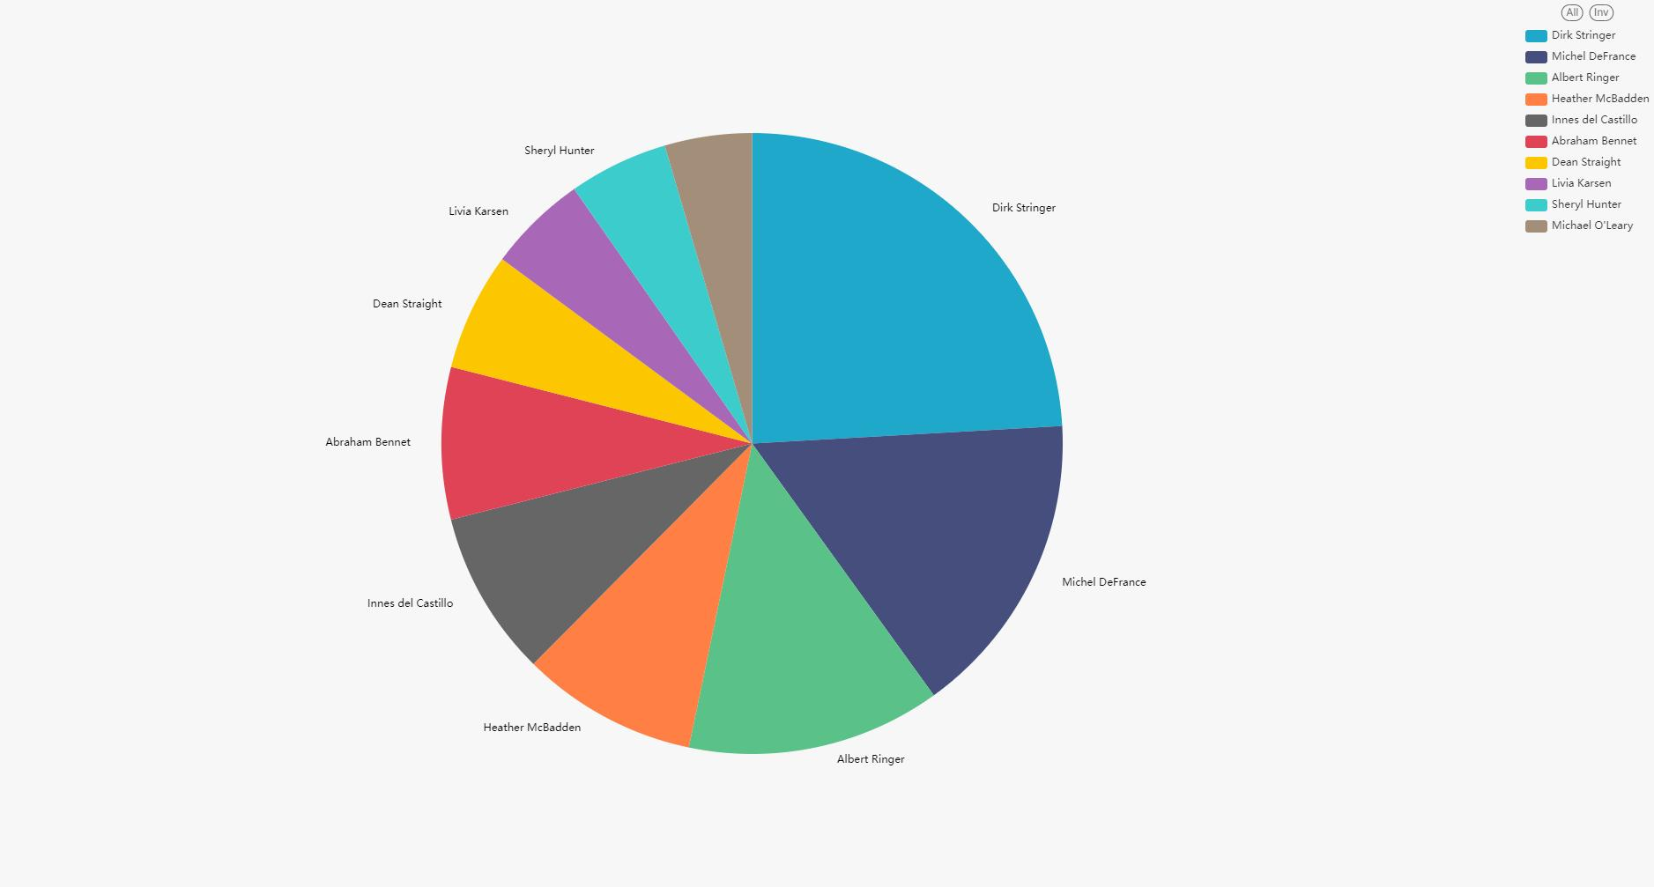
Суммарная выручка продавцов.
Лучшим оказался Dirk Stringer - 24.10% от всей выручки.

Slide 7
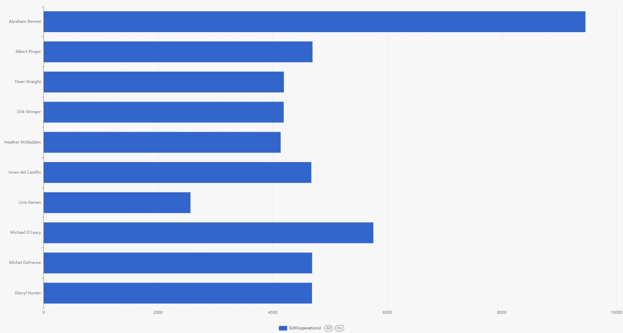
Количество сделок
продавцов.
Больше всего совершил сделок Abraham Bennet - 9460 сделок.

Slide 8
Дашборд
https://083f8177.us2a.app.preset.io/superset/dashboard/p/V7E93aP2ZPl/

